Slide 1
数値計算基礎 / 貯留層工学入門 講座
イントロダクション

Slide 2
CONTENTS
１
講座の全体像
2
参考資料

Slide 3
CONTENTS
１
講座の全体像
2
参考資料

Slide 4
内容とねらい
1.講座の全体像
現在の内容
離散化、移流方程式、拡散方程式（陽/陰）、水油2相流の実装、坑井試験の導入
線形と非線形の違い、関数によるプログラミングの基礎と疎行列、アニメーションの作成
ねらい
数値解析プログラミングに興味を持ってもらう
講義で学ぶプログラミングの初歩から、研究のスタートラインへの引き上げ
九大資源のカリキュラムでカバーされていない分野の補完
知の継承（カッコつけています）、廣瀬が研究開始時に知らなくて苦労したことの共有

Slide 5
講座のレベル（参考にした大学と講義）
1.講座の全体像
テキサス州立大学オースティン校 工学部 石油工学科 PGE 323M - Reservoir Engineering III、シラバス・講義資料
早稲田大学 創造理工学部 環境資源工学科 油層工学の基礎/油層シミュレーション/油層シミュレーション特論（大学院）、シラバス
秋田大学 国際資源学部 石油生産工学/石油貯留層工学（大学院）、シラバス
京都大学 工学部 地球工学科 貯留層工学、シラバス
九州大学 理学部 物理学科 情報理学コース 数値解析、シラバス・講義資料
この講座で準備している内容は、 「コーディング/シミュレーションをしない学部生」も知っている知識

Slide 6
位置づけ（九大理学部の講義、数値解析を例に）
1.講座の全体像
浮動小数点の表現，丸め誤差と桁落ち、ノルム，条件数
密行列計算：ガウス消去法、ピボット操作、前処理
密行列計算： Gauss-Jordan、LU、3重対角
非線形方程式の数値解法： 2分法、補間法、ニュートン法
非線形方程式の数値解法： Newton-Raphson法の多変数問題
疎行列計算：定常反復、Jacobi, GS, SOR
疎行列計算：非定常反復、SD, CG
時間積分陽解法：Euler陽解法、Runge-Kutta法
時間積分陰解法：Euler陰解法など
補間と最小自乗法：線形最小自乗法
固有値計算：Jacobi法
誤差・ノルム・補間・固有値、
行列（≒連立方程式）の計算等
多くの超重要事項をスキップ
→ 勉強会の内容が全てではない

Slide 7
位置づけ（貯留層工学）
1.講座の全体像
Pore/Rock Scale
空隙率/飽和率
濡れ性
毛管圧力
浸透率
相対浸透率
ダルシーの法則 etc.
Fluid Prop.
圧縮水
加熱蒸気
湿り蒸気
渇き度
沸点融点
成分と相平衡 etc.
Reservoir Scale
質量保存
エネルギー保存
生産還元/トレーサー
排油機構
水攻法
坑井試験 etc.

Slide 8
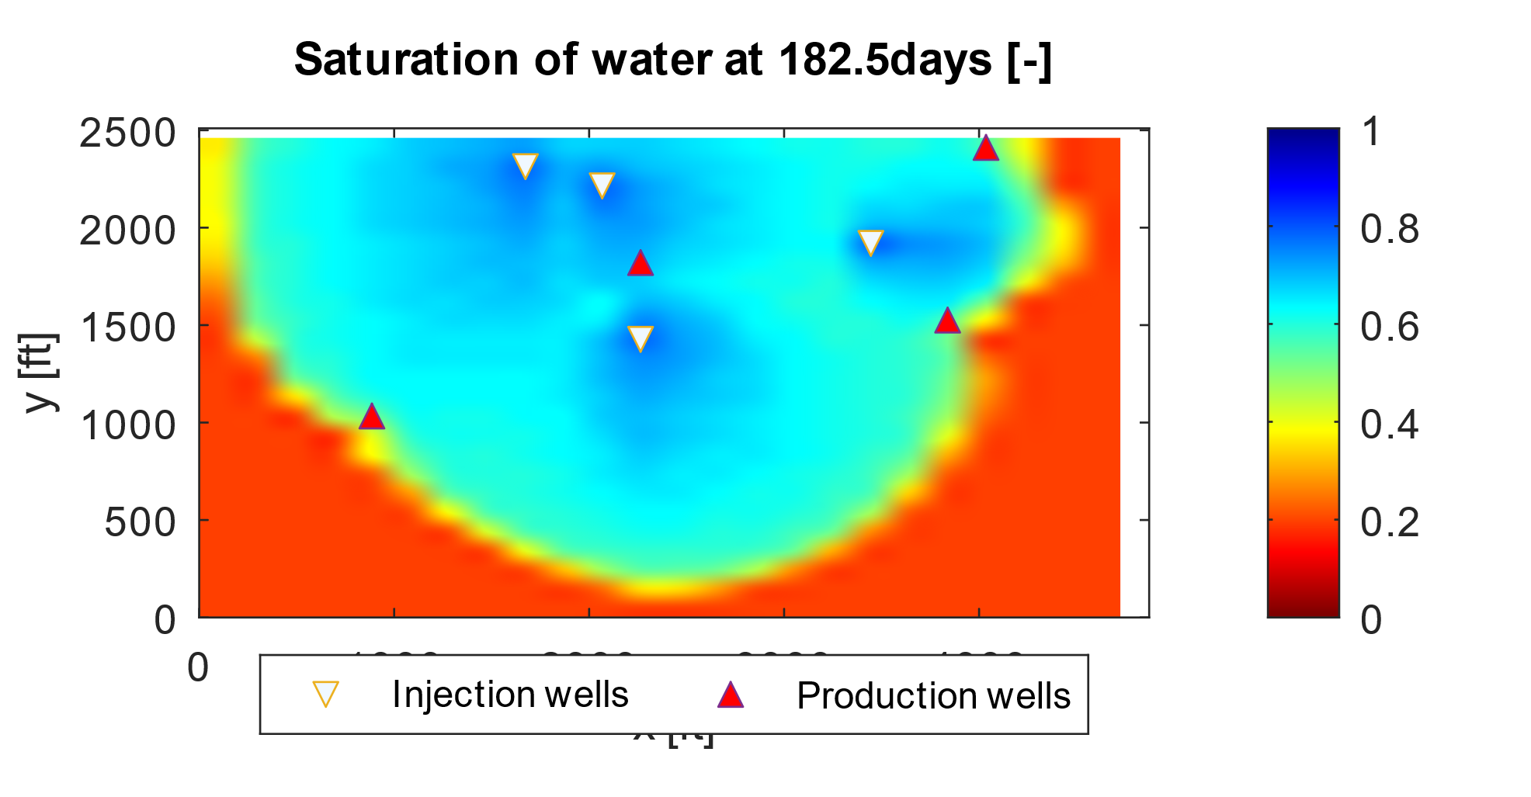
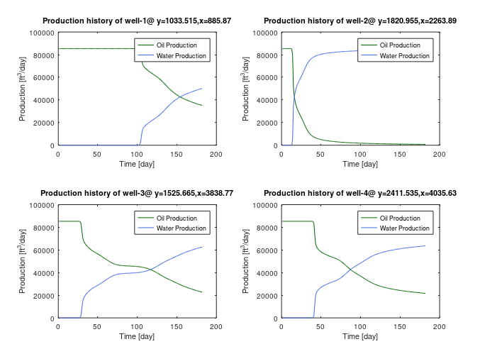
位置づけ（貯留層工学）
1.講座の全体像
Pore/Rock Scale
空隙率/飽和率
濡れ性
毛管圧力
浸透率
相対浸透率
ダルシーの法則 etc.
Fluid Prop.
圧縮水
加熱蒸気
湿り蒸気
渇き度
沸点融点
成分と相平衡 etc.
Reservoir Scale
質量保存
エネルギー保存
生産還元/トレーサー
排油機構
水攻法
坑井試験 etc.
シミュレーションは Reservoir Scaleの さらに先とも言える

Slide 9
位置づけ（貯留層工学）
1.講座の全体像
Pore/Rock Scale
空隙率/飽和率
濡れ性
毛管圧力
浸透率
相対浸透率
ダルシーの法則 etc.
Fluid Prop.
圧縮水
加熱蒸気
湿り蒸気
渇き度
沸点融点
成分と相平衡 etc.
Reservoir Scale
質量保存
エネルギー保存
生産還元/トレーサー
排油機構
水攻法
坑井試験 etc.
この勉強会はミクロをすっ飛ばしてマクロへ
適宜、石油工学・地熱貯留層工学の資料を復習

Slide 10
CONTENTS
１
講座の全体像
2
参考資料

Slide 11
印刷物
2.参考資料
PGE 323M - Reservoir Engineering IIIの資料
とても分かりやすい。Youtubeで講義も視聴可能。
Petroleum Reservoir Simulation / Computational Methods for Multiphase Flows in Porous Media
網羅的だが、内容が難しい。石油鉱業便覧や地熱エネルギーハンドブックを調べて、日本語で概要をつかんでから読むと、数式の意味が理解しやすい。

Slide 12
書籍
3.参考資料
地熱エネルギーハンドブック
地熱工学に関する”百科事典”
探査・開発・発電の全プロセスを とても詳しく説明
研究室に2冊
1冊 36000円＋税 → オーム社HPを見たら品切れらしい
石油鉱業便覧
地熱エネルギーハンドブックの油ガス版
流体流動や坑井試験はこちらの方が わかりやすいと感じた
情報ブラウジング室に1冊 → 開発研究室の所有物？
学生は1冊 4000円で購入可能 → 石油技術協会学生会員は3000円

